Slide 1
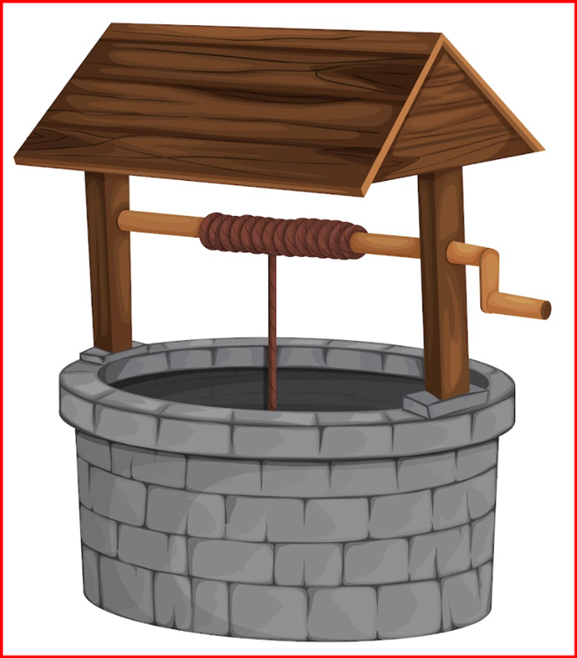
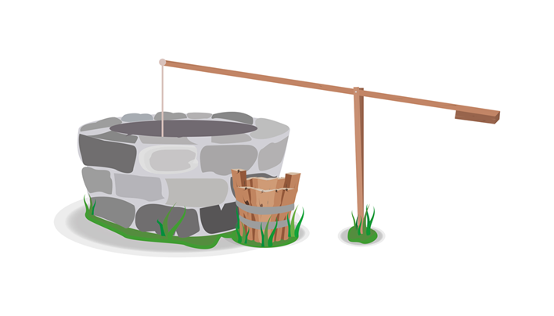
עשיינות (מייקר) כיתה ו אנרגיה
מערכת טכנולוגית
Notes:
היחידה עוסקת בפתרון בעיה: כיצד אפשר להעלות מים מתוך בור. מנגנון הפעולה של הוצאת המים מזמן טיפול בעקרונות של העברה והמרת אנרגיה כמו גם במושג מערכת טכנולוגית.

Slide 2
מטרות
לפתח יכולת התבוננות חוקרת על מבנים ורכיבים במוצר.
לפתח הבנה אודות הקשר שבין תכונות החומר לבין תפקוד הרכיב במוצר.
לפתח יכולת לזהות את מנגנון הפעולה של המוצר ואת אופן בנייתו.
לפתח יכולת לתכנון בנייה של מוצר בעזרת הנדסה הפוכה.
לפתח מיומנויות טכניות (ביצוע) כמו: מדידה, גזירה, סימון, שרטוט, חיבור הדבקה וכדומה.
לפתח עבודת צוות: שיתוף פעולה בחקירת המוצר ובנייתו.

Slide 3
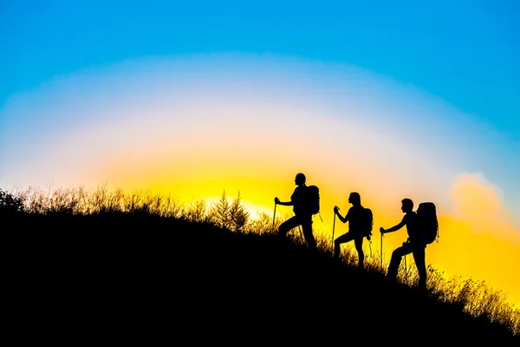
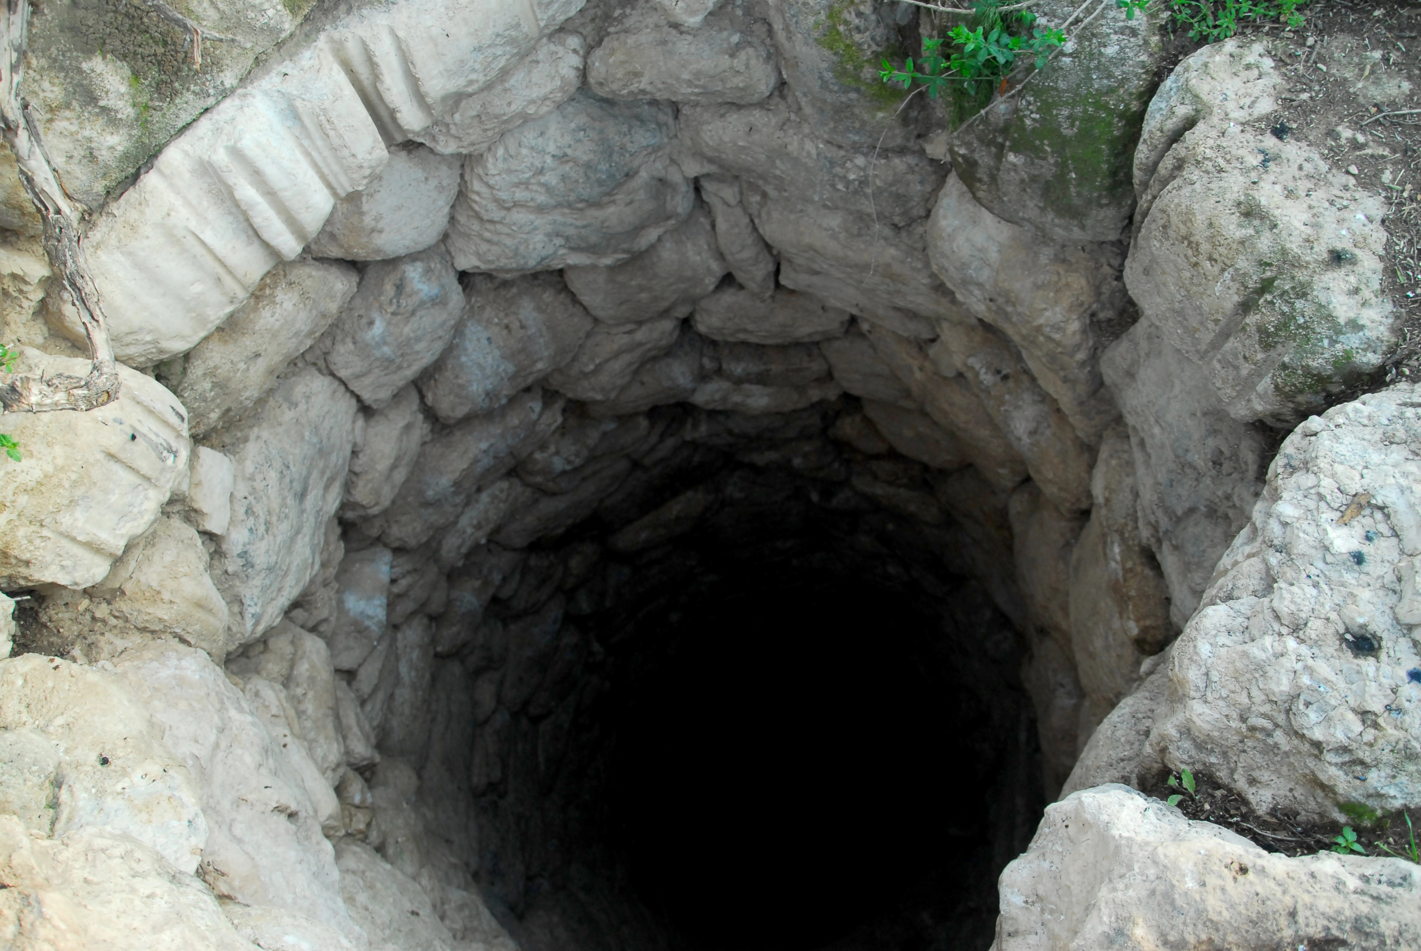
הבו לנו מים
קבוצת מטיילים יצאה לטייל במדבר. לחלק מהמטיילים
כמעט אזלו המים. הם חפשו מים בסביבה ולא מצאו.
אחד המטיילים קרא בקול: "יש כאן בור מים".
"אל תתקרבו! הבור עמוק" - אמר מטייל אחר
שהכיר את הסביבה.
"איך נוציא את המים מהבור?" - שאלו המטיילים בדאגה.
Notes:
מקריאים לתלמידים את הסיפור ומציגים את הבעיה שהייתה למטיילים.
שימו לב: דוגמה לבעיה טכנולוגית שכן פתרונה הוא פתרון טכנולוגי.

Slide 4
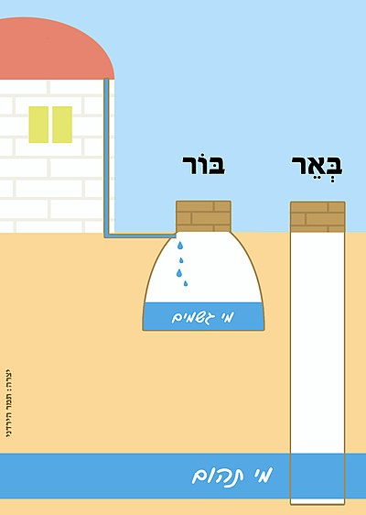
קצת עברית מהו ההבדל בין בור מים לבאר מים?
בור מים הוא בור שלתוכו מתנקזים מי גשמים.
הבור הוא כמו מכל מים.
הבור נועד לאגירת מים לשימוש בתקופות שאין מים.
באר היא חפירה עמוקה המגיעה עד מי התהום.
מי התהום הם מים שחלחלו אל תוך הקרקע.
מן הבאר שואבים את מי התהום.
מקור התמונה: ויקיפדיה
בעלת היצירה: תמר הירדני
Notes:
השרטוט משמאל מאפשר הבחנה בין בור לבין באר. בבאר שואבים מים ממי תהום. בבור מנקזים מים עליים (מי נגר).
כדאי לאפיין עם התלמידים את הבאר ואת הבור ולערוך השוואה ביניהם: מה דומה ומה שונה – עומק הבור והבאר, הצורך שנועדו לענות על עליו, דרך החפירה שלהם, באיה עומק נמצאים המים ועוד.
הפתרון לבעיה תלוי במאפייני הבור והבאר.

Slide 5
איך מעלים מים מהבור?
העלו רעיונות:
כיצד אפשר להעלות מים מבור מים עמוק?
רעיון 1: ________________________
רעיון 2: ________________________
רעיון 3: ________________________
בחנו את היתרונות ואת החסרונות של
כל אחד מהפתרונות.
Notes:
מומלץ לאפשר לתלמידים למצוא מספר רעיונות להעלאת מים מבור עמוק. לאפשר יצירתיות בפתרונות.

Slide 6
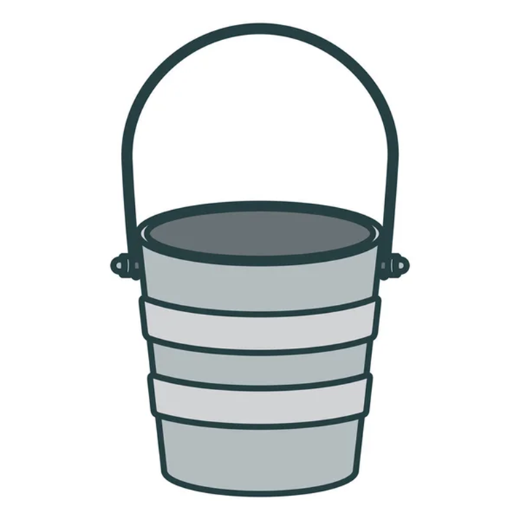
בוחנים רעיונות: רעיון 1: דלי וחבל
אחד הרעיונות הוא להוריד דלי, שקשור אליו חבל, לתוך הבור.
למלא את הדלי במים ולמשוך את הדלי עם המים למעלה.
מה דעתכם על הפתרון הזה?
מהו מקור האנרגיה לשאיבת המים באמצעות דלי וחבל?
חשבו גם על החסרונות של הפתרון.
Notes:
פתרון פשוט ומוכר לתלמידים גם מחיי היומיום . מומלץ לבחון את דרך הפעולה עם הדלי – היכן נקודת האחיזה, מדוע יש צורך בקשירת החבל, היכן נקודת הקשירה, מהו אופן הפעולה בהעלאת המים, מהי הדרך הבטיחותית להעלאת המים...

Slide 7
רעיון 2: מוט (ציר) וחבל
לפניכם דוגמה למתקן שאיבת מים שהשתמשו בעבר.
זָהו במתקן את החלקים הבאים (מלמעלה למטה):
גג
שני עמודים תומכים
מוט
ידית
חבל
קיר (מבנה האבנים/ הלבנים) סביב הבאר
Notes:
מתקן נוסף להעלאת מים – לבחון עם התלמידים את מבנה המערכת. היכן מחובר במתקן זה החבל, מה קורה למוט בזמן הורדת הדלי, אופן העלאת הדלי במתקן הזה...

Slide 8
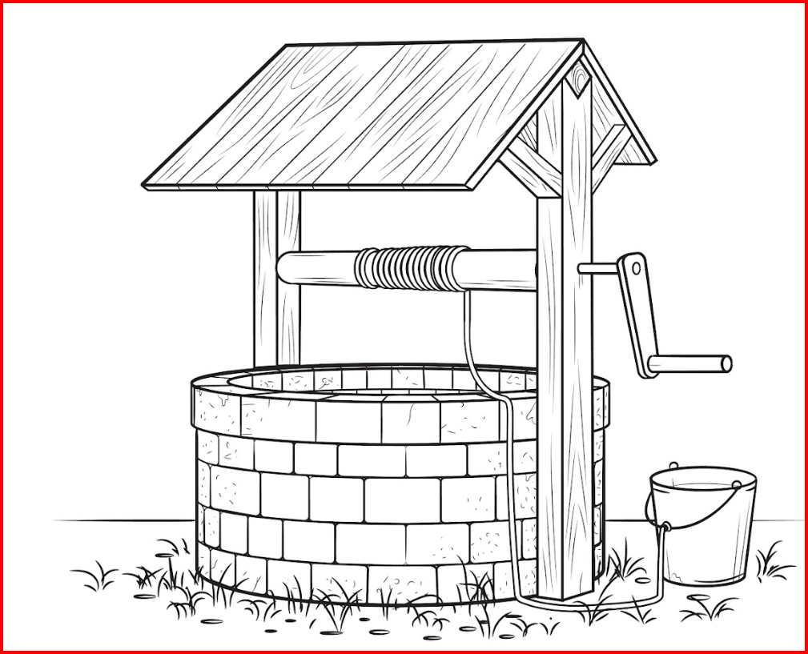
רעיון 2: במבט חוקר
התבוננו במתקן שמוצג באיור והשיבו:
מהו התפקיד של שני העמודים התומכים?
מדוע החבל מלופף סביב המוט?
למה משמשת הידית שבקצה המוט?
כיצד שואבים מים מהבור באמצעות המתקן הזה?
אילו המרות ו/או העברות אנרגיה מתרחשות בפעולת שאיבת המים?
האם מתקן השאיבה הזה הוא מערכת טכנולוגית?
נמקו באמצעות ראיות.
7. בהשוואה לשאיבת מים באמצעות דלי וחבל, איזו
מבין שתי השיטות מגבירה יותר את יכולת האדם
לשאוב מים מהבור? נמקו את תשובתכם.
Notes:
תשובות לשאלות:
עמודי התמך בצדדים מאפשרים חיבור מוט המשמש כציר לסיבוב החבל המתגלגל עליו.
החבל המלופף מאפשר הורדה והעלאה של הדלי. החבל צריך להיות קשור או מהודק למוט על מנת שלא ישתחרר בסיום הליפוף.
הידית מחוברת לציר של המוט המחובר בין שני התומכים. חיבור המוט המשמש כציר ומיועד לסיבוב. סיבוב הידית גורם לסיבוב המוט ולגלגול החבל.
באמצעות הורדת הדלי לבאר, הדלי מורד אל תוך המים בבאר ומתמלא במים.
אנרגיה של השרירים מומרת לאנרגיה של תנועה (אנרגיית התנועה של הידית) וזו הופכת לאנרגיית התנועה של המוט.
דיון עם התלמידים בכיתה: האם המתקן הוא מערכת טכנולוגית? כדי להשיב על השאלה צריך לבדוק האם המתקן עונה על מאפיינים של מערכת טכנולוגית: בנוי מחלקים (רכיבים) אשר פעולתם יחד גורמת לפעולה (השגת מטרה). לפי הגדרה זו, המתקן הוא אכן מערכת טכנולוגית.
כמובן, ששאיבת מים באמצעות דלי דורשת השקעה גדולה של אנרגיה. שאיבת מים באמצעות חלב ודלי מגבירה את היכולת (צריך פחות אנרגיה).

Slide 9
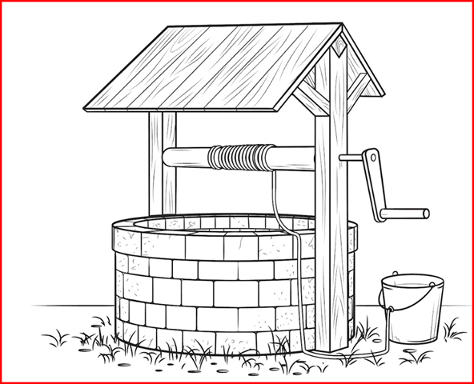
רעיון 2: בניית המתקן
משימתכם הא לתכנן ולבנות דגם
של מתקן שאיבה שפעולתו
מבוססת על עקרון הפעולה של המתקן שמופיע באיור שלפניכם.
גובה המתקן: כ-30 סנטימטרים
רוחבו: עד 20 סנטימטרים.
השתמשו בחומרים בשימוש חוזר.
Notes:
לאחר שהתלמידים חקרו את המבנה של המתקן (רעיון 2 במצגת זו) מזמינים אותם לבנות דגם של המתקן הזה. ממדי המתקן ניתנים מראש וגם ניתנת דרישה לערוך שימוש חוזר בחומרים. לתלמידים לא ניתן מתכון לבנייה. הם צריכים להציע את שלבי הבנייה בהתאם למבנה המתקן שחקרו. הנחיות נוספות בשקופית הבאה.

Slide 10
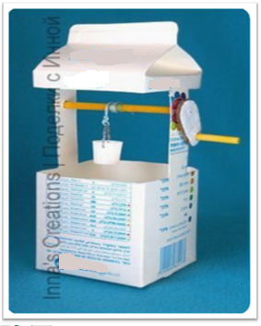
רעיון 2: הנחיות כלליות לבניה
השיגו קרטון חלב ריק ונקי או קרטון של משקה.
איך בונים מקרטון החלב דגם של מתקן לשאיבת מים?
שימו לב: בסיס כבר יש וגם גג יש.
צריך שני עמודים תומכים שביניהם יחובר המוט.
שימו לב: העמודים מחברים בין הגג לבסיס.
סמנו בעיפרון על גבי הקרטון את השטחים/ החלקים
שצריך להסיר כדי לקבל שני עמודים תומכים.
גִזרו והסירו את השטחים האלה.
סיימו את הבנייה של המתקן ובדקו שאכן הוא פועל.
עמוד תומך
Notes:
מומלץ לסמן בעיפרון או בטוש לפני הגזירה.
בקשו מהתלמידים לסמן סביב כל דפנות הקרטון את החלקים שיש לגזור ולהסיר.
המתקן עשוי מקרטון אחד שהוציאו ממנו חלקים. אין צורך בהדבקה או בהוספת חלקים.

Slide 11
רעיון 3: עלה ורד - קילון
לפניכם דוגמה נוספת למתקן שאיבת מים. המתקן נקרא: קילון. במתקן זה השתמשו בעבר לשאיבת מים מבאר או מאגם.
זָהו במתקן את החלקים הבאים:
מוט אנכי
מוט אופקי
נקודת משען
ידית לאחיזה
חבל ודלי
Notes:
לבחון עם התלמידים חלקי המתקן.
היכן הנקודה עליה נשען המוט?
מאילו חומרים עשוי?
כיצד מפעילים מתקן כזה? והיכן?
המתקן הזה פועל על חוק המנוף.

Slide 12
רעיון 3: במבט חוקר
התבוננו בתמונת המתקן והשיבו:
איזה מתקן משחקים מזכיר הפתרון הזה?
שימו לב:
המוט האופקי מונח על המוט האנכי: והוא נחלק לשתי זרועות: ארוכה וקצרה.
1. מה מחובר לזרוע הארוכה?
2. מה התפקיד של הזרוע הקצרה?
3. איזו פעולה צריך לעשות כדי להוציא מים מהבור?
4. מהו מקור האנרגיה לשאיבת המים במתקן זה?
Notes:
לבחון את פעולת הקילון ואת חלקיו.
הקילון מופעל באמצעות חוק המנוף נשען על נקודת משען וניתן להרים ולהוריד את הזרוע שלו כאשר בקצה מחובר דלי עם חבל.
העקרון של דלי מחובר בחבל – משותף לכל המתקנים אותם חקרנו עד כה.
שאלות 1-3 – בשקף הבא.
4 – מקור האנרגיה – האדם והפעלת השרירים.

Slide 13
העשרה: הקילון
נקרא בערבית שאדוף
הקילון הוא מתקן לשאיבת מים שפעולתו מבוססת על חוק המנוף.
מוט אחד (אנכי) ניצב ומקובע בקרקע קרוב לבאר או למקור המים.
במוט האופקי יש חריץ שעליו נשען המוט האופקי
על המוט האנכי (נקודות המשען). כך המוט "נחלק"
לזרוע ארוכה ולזרוע קצרה.
בקצה הזרוע הקצרה יש ידית שבה אוחז/ת מפעיל/ת הקילון.
בקצה הזרוע הארוכה מחובר חבל עם דלי.
כאשר מפעילים כוח על הידית בהזרוע הקצרה,
הזרוע הארוכה עולה יחד עם הדלי מלא במים.
Notes:
יש להניח שתלמידים יודעים באופן אינטואיטיבי איך משחקים בנדנדה. הקילון והנדנדה פועלים על פי אותו עקרון.

Slide 14
רעיון 3: הנחיות כלליות לבניה
מתקן השאיבה הזה פועל על עקרון המנוף.
המוט האופקי נשען על המוט האנכי – לנקודת המפגש קוראים: נקודת משען.
מנקודת המשען מקבלים שתי זרועות:
זרוע עם משא וזרוע הכוח.
השיגו שני מוטות מעץ.
העמידו את העמוד האנכי בעזרת פלסטלינה.
הניחו על קצהו את המוט השני בצורה אופקית.
בקצה של המוט האופקי תלו כוסית קטנה שמחוברת לחוט.
הפעילו את המתקן.
נסו להזיז את נקודת המשען (שמאלה וימינה) ושאבו מים. מה גיליתם?
Notes:
בנייה של מתקן כה מאפשר הדמייה של הפעלת המתקן כפי שהיה קיים בעבר.
ניתן להשתמש בשני מקלות, גם כאלו כמו מקלות אכילה (צ'ופסטיקס).
חשוב ליצור ציר שיאפשר תנועה של המוט האופקי.

Slide 15
מערכות טכנולוגיות
תהליך התיכון
המרות אנרגיה
מבנה מערכת טכנולוגית
אנרגיה של תנועה
קשר לנושאי לימוד

Slide 16
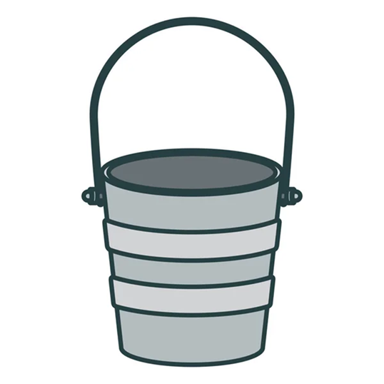
תם ולא נשלם

